Slide 1

Proyecto Proceso de Apertura de Sucursales
Modelos de Procesos

Slide 2
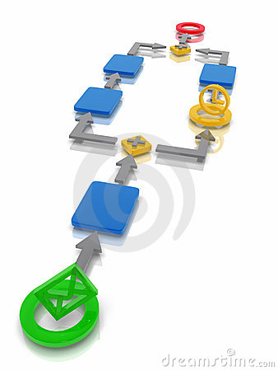
Objetivos
Descubrir el proceso de apertura de sucursales
Modelar el proceso
Analizar el proceso
Localizar sus puntos débiles
Dar propuestas de mejora
Notes:
----- Notas de la reunión (19-04-13 11:14) -----

Slide 3
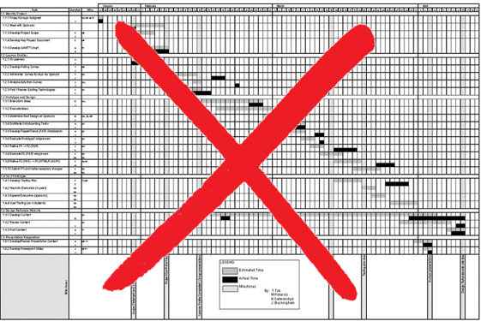
¿Cuál es la situación actual del proceso?
No existe un proceso definido
No hay una estructura clara a seguir
Muchas áreas involucradas
Surgen problemas de comunicación entre áreas

Slide 4
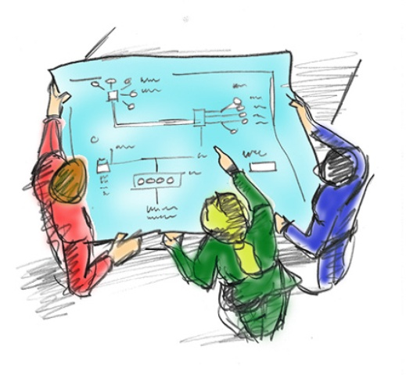
¿Qué hemos descubierto?
Áreas involucradas
Pseudoproceso
Algunos cuellos de botella

Slide 5

Áreas involucradas
Sucursales(cliente)
Infraestructura
Fiscalía
Marketing
IT
Prevención de riesgos
RRHH
Operaciones
Tesorería

Slide 6
Procedimiento actual
Planificación
Apertura
Contrato
Enlace
Prevención de riesgos
Requerimientos generales

Slide 7

Problemas detectados
Surgimiento del requerimiento de apertura
Tiempo de confección del contrato
Comunicación deficientes y rustica entre áreas

Slide 8
Forma de trabajo actual
Hasta la fecha reuniones con infraestructura y fiscalía
Reuniones con gerencia de sucursales
Comunicación constante con coordinador de equipo

Slide 9
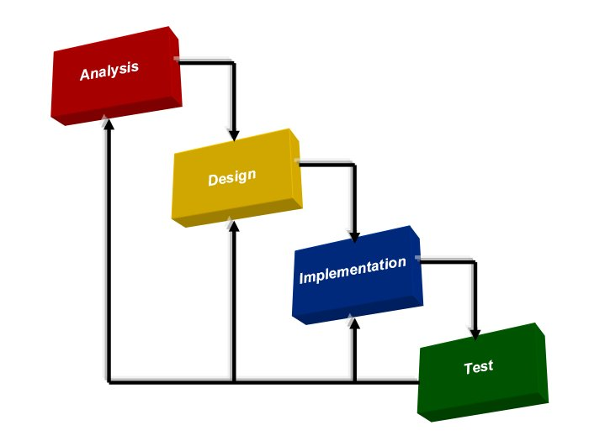
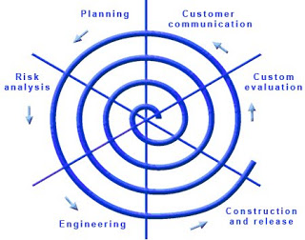
Propuesta de trabajo
Cambiar el método de descubrimiento

Slide 10

Gracias

